Slide 1
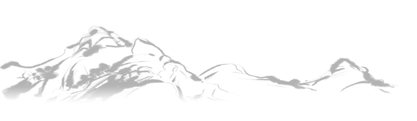


2021浙江高考诗歌鉴赏
之高分技巧

Slide 2
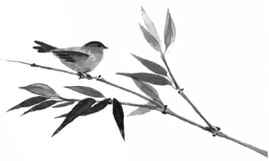
诗歌鉴赏命题特点与方向分析

Slide 3
一、选材特点
【2020年浙江高考】1、秋江送别[唐]王勃 2、送柴侍御[唐]王昌龄
【2019年浙江高考】早秋过龙武李将军书斋 （唐）王建
唐4年，宋1年，元1年
【2018年浙江高考】 送王昌龄 李颀 [唐]
【2017年浙江高考】采地黄者 白居易 [唐]
诗歌7首，词1首
【2016年浙江高考】北来人二首 （宋）刘克庄
【2015年浙江高考】木兰花慢 赠弹琵琶者 元代词人张伯淳
唐诗仍是最核心的选择！

Slide 4
二、第一题
【2020年浙江高考】19．这两首送别诗在情感上，《秋江送别》突出________；而《送柴侍御》突出________，与王勃《送杜少府之任蜀川》中的“海内存知己，天涯若比邻”情怀类似。（2分）
【2019年浙江高考】19. 诗题中“过”字的意思是 。首联中“ ”一词点出了李将军的地位。 （2分）
【2018年浙江高考】 19．“淹留野寺出”一句中“淹留”的意思是 ，体现出诗人 的心情。（2分）
【2017年浙江高考】19.本诗前八句叙写 ，后六句叙写 ，反映了中唐时期悲惨的社会现实。（2分）
【2016年浙江高考】21.赏析第一首中的画线句。（3分）
【2015年浙江高考】21．下片“浔阳月色”语出白居易《琵琶行》，写出白诗中与此句匹配的相关诗句。（2分） （1） （2） 。
侧重于对诗歌的基本理解与把握，鉴赏理解层面在字、词、句；形象；情感上，一般2分
能力要求： 基本读懂诗歌

Slide 5
三、第二题
【2020年浙江高考】20．前人评《送柴侍御》“翻新脱妙”。比较《秋江送别》与《送柴侍御》两诗的后两句，分析后者写法的妙处。（6分）
【2019年浙江高考】20. 全诗是如何运用多种手法塑造李将军的独特形象的？请结合诗句分析。 （6分）
【2018年浙江高考】 20．这首诗与柳永《雨霖铃》词都运用了点染手法，试赏析本诗的点染手法。（6分）
【2017年浙江高考】20.这首诗的叙述与对比手法特色鲜明，试做赏析。（6分）
【2016年浙江高考】22.这两首诗在叙事上有何特色？试作简要分析。（4分）
【2015年浙江高考】22．分析上片与下片对琵琶演奏描写角度的差异。（5分）
深入研究写作手法，指向：1、归纳多种手法，要求找全；
2、对某一种突出手法进行深入的分析，研究其特色或在不同诗歌中的细微差异

Slide 6
(二)
诗歌鉴赏题
之手法技巧
深入研究写作手法，指向：1、归纳多种手法，要求找全；
2、对某一种突出手法进行深入的分析，研究其特色或在不同诗歌中的细微差异

Slide 7
1、归纳多种手法，要求找全；
常考常练之“套板反应”：
古人古事————用典
想象回忆————虚实结合
多个景物意象——借景抒情
酒与情感————直抒胸臆
静景变动————动静结合
结尾写景————以景结情
松竹梅等——托物言志、象征
正反两面————对比

Slide 8
训练题：
1、归纳多种手法，要求找全；
（2021•效实模拟）阅读下面这首诗，完成下面各题。
对酒行•巴陵作 唐•张说^{①}
留侯封万户，园令^{②}寿千金。
本为成王业，初由赋上林。
繁荣安足恃，霜露递^{③}相寻。
鸟哭楚山外，猿啼湘水阴。
梦中城阙近，天畔海云深。
空对忘忧酌，离忧不去心。
【注】①张说：字说之，三度为相，三度被贬。本诗为开元三年（715）第三次被贬岳州所作。②园令：汉代守护陵寝的官，这里指司马相如。③递：依次。
（2）简析本诗主要的艺术手法。
（2）①用典。以留侯张良和司马相如自比，表明了自己的才华和建功立业的理想。②借景抒情（融情于景、触景生情）。在岳州终日听着鸟的凄啼和猿的哀鸣，表达了谪居岳州的苦闷忧愁。③（虚实）对比。在梦里城阙就在附近，现实京城却在远在云海之外，梦与现实形成鲜明对比，表达无尽的失意。④直抒胸臆（卒章显志），结尾直言借酒浇愁，离忧依旧。

Slide 9
诗歌手法核心知识网络：
（一）抒情手法：直接抒情（直抒胸臆） 间接抒情两种。
（二）修辞手法主要有：
1、比喻：2、借代：3、比拟：4、夸张：
5、对偶：6、反问：7、设问：8、双关：
（三）描写手法及表现手法主要有：
1、情景交融 2、对比烘托：3、联想想象
4、用典：使诗歌语言精炼，内容丰富，增强作品的表现力和感染力。
5、象征：形象生动具体，化实为虚。
6、使用叠词：增强韵律感，起强调作用。
7、托物言志：感物抒怀，隐讳地表情达意，含蓄蕴藉。
8、细节：真实、准确、传神。
9、白描：即不加渲染烘托，粗笔勾勒，真切深刻。
10、衬托：包括正衬和反衬，反衬又有动静衬、声寂衬、以乐景衬哀情等。
11、动静结合，以静写动以动写静，以动衬静。
12、虚实结合:虚写主要为想象、回忆等情形。
13、色彩的渲染。色彩的渲染可以传达出愉快的情感，也可以反衬感伤之情。
14、观察角度的变化。俯视，仰视，远眺，近看，由远到近或由上而下。

Slide 10
1、归纳多种手法，要求找全；
【2019年浙江高考】阅读下面这首诗，完成各题。（8分）
早秋过龙武李将军书斋 （唐）王建
高树蝉声秋巷里，朱门冷静似闲居。
重装墨画数茎竹，长著香兼一架书。
语笑侍儿知礼数，吟哦野客任狂疏。
就中爱读英雄传，欲立功勋恐不如。
20. 全诗是如何运用多种手法塑造李将军的独特形象的？请结合诗句分析。 （6分）
参考答案：（1）通过环境描写，如“高树蝉声”“冷静似闲居”和“重装墨画”“香兼一架书”，分别写出了将军住处的清幽安静和书斋的素净雅致，表现了将军的文人趣味。
（2）运用衬托，用“侍儿知礼数”衬托将军的文化修养。
（3）通过“吟哦”“任狂疏”“爱读英雄传”等动作、神态描写，写出了李将军的豪放和志趣。

Slide 11
【2016年浙江高考】 （二）阅读下面两首诗，完成21－22题。（7分）
北来人二首 （宋）刘克庄
试说东都^{①}事，添人白发多。寝园残石马，废殿泣铜驼。
胡运占难久，边情听易讹。凄凉旧京女，妆髻尚宣和^{②}。
十口同离仳，今成独雁飞！饥锄荒寺菜，贫着陷蕃衣。
甲第歌钟沸，沙场探骑稀。老身闽地死，不见翠銮归。
【注】①东都：指北宋都成汴梁。②宣和：宋徽宗年号。
21.赏析第一首中的画线句。（3分）
22.这两首诗在叙事上有何特色？试作简要分析。（4分）
此题考过后
再未有类似考法！
参考答案：21、运用对仗（对偶）、拟人的手法，借陵园、宫殿的荒凉残破之景，抒亡国之痛，情景交融。
结论：归纳多种手法，其常常超越我们平时模考的常规归纳！

Slide 12
突出手法
手法效果
答题要点：
参考答案：（1）通过环境描写，如“高树蝉声”“冷静似闲居”和“重装墨画”“香兼一架书”，分别写出了将军住处的清幽安静和书斋的素净雅致，表现了将军的文人趣味。
（2）运用衬托，用“侍儿知礼数”衬托将军的文化修养。
（3）通过“吟哦”“任狂疏”“爱读英雄传”等动作、神态描写，写出了李将军的豪放和志趣。
紧扣文本分析，可引用“关键词”
1、仍然遵循手法+扣文本+效果模式
2、不要局限于核心知识网络，能进行知识延伸，大胆揣摩推测

Slide 13
2、对某一种突出手法进行深入的分析，研究其特色或在不同诗歌中的细微差异
【2016年浙江高考】 （二）阅读下面两首诗，完成21－22题。（7分）
北来人二首 （宋）刘克庄
试说东都^{①}事，添人白发多。寝园残石马，废殿泣铜驼。
胡运占难久，边情听易讹。凄凉旧京女，妆髻尚宣和^{②}。
十口同离仳，今成独雁飞！饥锄荒寺菜，贫着陷蕃衣。
甲第歌钟沸，沙场探骑稀。老身闽地死，不见翠銮归。
【注】①东都：指北宋都成汴梁。②宣和：宋徽宗年号。
22.这两首诗在叙事上有何特色？试作简要分析。（4分）
①以对比加强叙事的抒情效果。用权贵歌舞宴饮，不问军情与百姓心系故国作对比，表达忧国忧民之情；以主人公一家亡国前后境沉的对比，表现百姓流离之苦。
②以“北来人”的口吻叙事，表达情感显得更真实、自然。
③叙事中流露出个人的情感。如“今成独雁飞”流露了主人公家破人散的凄凉与孤独。

Slide 14
【2017年浙江高考】 （二）阅读下列这首诗，完成19—20题。（8分）
采地黄者 白居易
麦死春不雨，禾损秋早霜。岁晏无口食，田中采地黄。 采之将何用，持以易餱粮。凌晨荷插去，薄暮不盈筐。 携来朱门家，卖与白面郎。与君啖肥马，可使照地光。 愿易马残粟，救此苦饥肠！
【注】地黄：玄参科植物名，其根可入药。 插：也同“锸”。铁锹。
19.本诗前八句叙写 ，后六句叙写 ，反映了中唐时期悲惨的社会现实。（2分）
20.这首诗的叙述与对比手法特色鲜明，试做赏析。（6分）
19.（2分）采地黄 卖地黄
20.（6分）叙述：①以采地黄者的口吻叙述，虽无一字怨语，读来却愈觉辛酸。
②以时间顺序来叙述事情发展过程，层层深入，脉络分明，给人以清晰而深刻的印象。
③从头到尾都是客观叙述。诗人寓情于事，貌似不动声色却渗透自己的爱憎之情。
对比：①朱门与农家、白面郎与采地黄者、肥马食地黄与采地黄者饥肠无食等对比，揭露了贫富差距。
②着重突出“人不如马”，加强了对比效果，揭露深刻，批判的锋芒更加犀利。

Slide 15
叙述题核心知识网络
1. 叙述方式：顺序，倒叙，插叙，补叙，平叙（分叙）
2. 叙述人称及视角：
第一人称（给人真实感，令人信服，便于直抒胸臆）
第二人称（便于交流感情，给人以亲切感，便于强烈呼告。）
第三人称：（视野开阔，不受时空限制，灵活自由，便于客观描述。）
各种特殊视角……
3. 情节安排（构思）技巧：线索、悬念、伏笔、照应、铺垫、抑扬、对比、衬托、突转。
4. 叙述安排上的技巧：自述、对话、心理、回忆、场景描写、叙述与描写结合、回忆与现实交织、时空集中、以······话题引入……
5、叙述的效果：叙述充满情感、叙述显得客观

Slide 16
比对现代文答题方法
2019年《呼兰河传》 10. 简析文中画线部分的语言特点。
11. 结合故事情节，概括“我”的形象。
12. 分析本文叙述上的特征。
13. 如果给本文拟一个标题，你会选“磨房里外”还是“冯歪嘴子”？为什么？
参考答案：
（1）用第一人称，显得真实、自然、亲切。
（2）通过孩子的视角，呈现天真有趣、温暖美好的一面。
（3）按照时间顺序自然展开，叙述散文化，节奏舒缓。
（4）注重场景的细节描绘，细腻、生动、传神。

Slide 17

(三)
单一手法深入研究
之方法探讨

Slide 18
妙手巧传情
——研透手法，写准答案
（以对比为例）
第一步：寻找相似考题
*（模考卷）《老牛叹》杨果
*本诗多处运用对比手法，请作简析。（6分）
* (13浙江)《秦中吟 歌舞》 白居易
*赏析这首诗对比艺术的特色。（5分）
*（17浙江）《采地黄者》白居易
这首诗的叙述与对比手法特色鲜明，试做赏析。（6分）

Slide 19
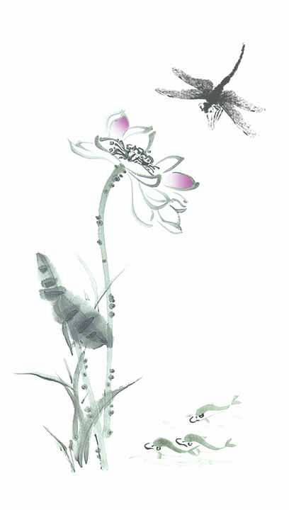
（湖州模考卷） （二）阅读下面这首诗，然后回答19-20题。（8分）
老牛叹
【金】杨果
老牛带月原上耕,耕儿怒呼嗔不行。瘢疮满背股流血,力乏不胜空哀鸣。
日暮归家赢欲倒,水冷萁枯豆颗少。半夜风霜彻骨寒,梦魂犹绕桃林道。
服箱^{①}曾作千金犍,负重致远人所怜。而今弃掷非故主,饱食不如盗仓鼠。
【注释】①服箱,负载车箱。
20、本诗多处运用对比手法,请作简析。（6分）
▲
(1)老牛今昔力量对比,昔日“曾作千金犍”今“赢欲倒”; (2)主人今昔态度对比,今“怒”昔“怜”; (3)老牛和仓鼠对比,突出老牛被弃的不堪命运。（6分 每点2分）

Slide 20
第二步：比对答案要点
【2013年浙江高考】 （二）阅读下列这首诗，完成21—22题。（7分）
秦中吟 歌舞 白居易
秦中岁云暮，大雪满皇州。
雪中退朝者，朱紫尽公侯。
贵有风雪兴，富无饥寒忧。
所营唯第宅，所务在追游。
朱轮车马客，红烛歌舞楼。
欢酣促密坐，醉暖脱重裘。
秋宫为主人，廷尉居上头。
日中为一乐，夜半不能休。
岂知阌乡狱，中有冻死囚。
1.这首诗揭露了中唐尖锐的社会矛盾，表现出强烈的忧国忧民之情，
与杜甫名句“ ， ”一脉相承。（2分） 2.赏析这首诗对比艺术的特色。（5分）

Slide 21

2.赏析这首诗对比艺术的特色。（5分）
考生常见答案：1、将百姓与公侯进行对比，突出了中唐尖锐的社会矛盾。
2、富贵者的奢侈生活与狱中无辜百姓的惨状形成鲜明的对比，突出中唐社会的腐败与黑暗。
高考参考答案
①从结构上看，开头两句兴起全篇，接下来十四句写统治者骄奢侈靡的生活，而结尾仅用两句描述“冻死囚”，文势陡急，有一落千丈之势。
②从艺术效果看，前面十四句通过层层铺叙、渲染，为结尾一幕作艺术的铺垫，前后构成强烈、鲜明的对比，震撼人心。

Slide 22
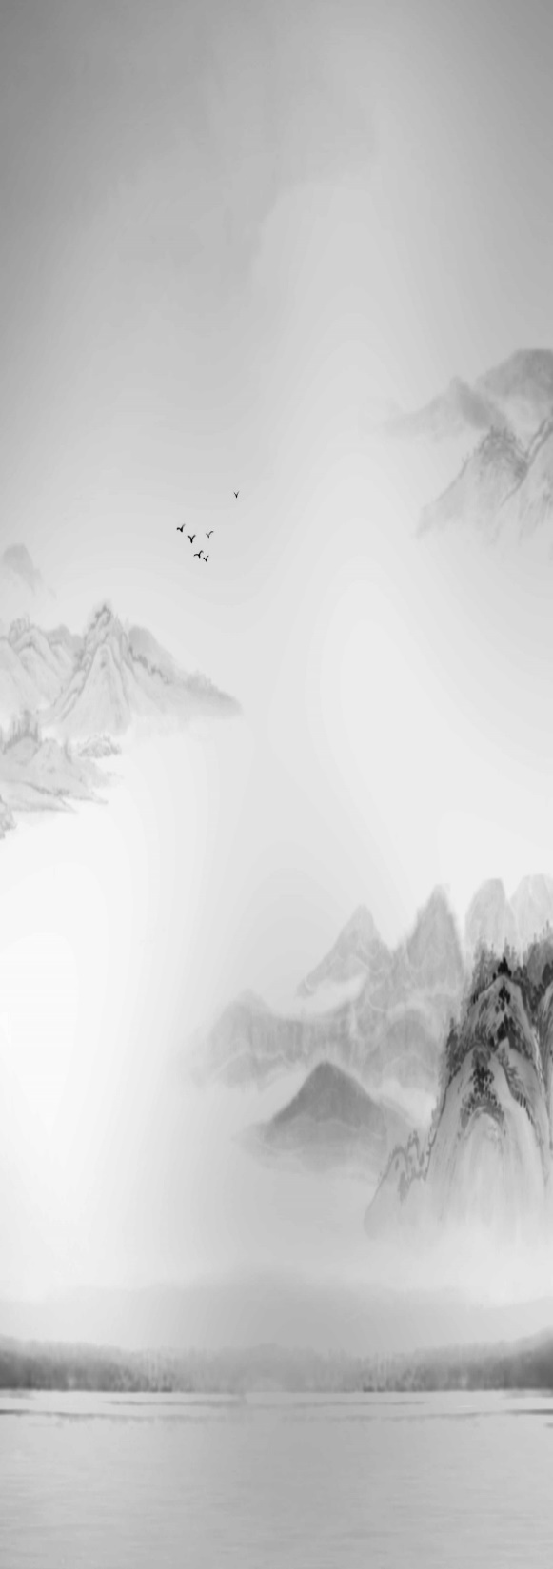
第三步：构建核心知识网络与体系
* (13浙江)《秦中吟 歌舞》 白居易
①从结构上看，开头两句兴起全篇，接下来十四句写统治者骄奢侈靡的生活，而结尾仅用两句描述“冻死囚”，文势陡急，有一落千丈之势。
②从艺术效果看，前面十四句通过层层铺叙、渲染，为结尾一幕作艺术的铺垫，前后构成强烈、鲜明的对比，震撼人心。
《秦中吟》特色
对比
 | ……
对比主体
对比内容
对比目的
基本要素
结构篇幅
表达效果
※
※
其他要素
相关手法
(效果技巧)

Slide 23
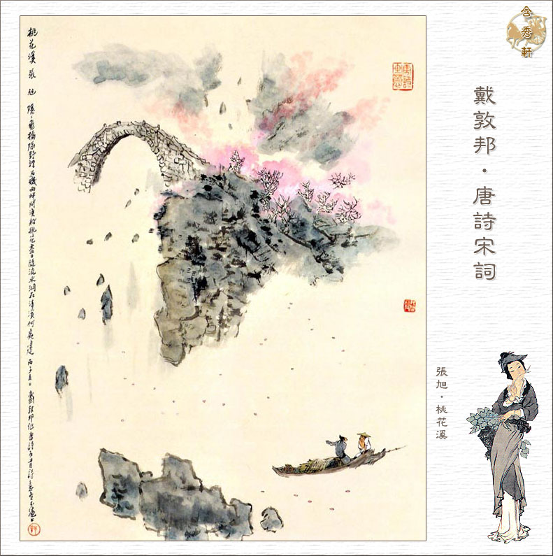
（17浙江）采地黄者 白居易
*这首诗对比手法特色鲜明，试做赏析。
参考答案：
①朱门与农家、白面郎与采地黄者、肥马食地黄与采地黄者饥肠无食等对比，揭露了贫富差距。
②着重突出“人不如马”，加强了对比效果，揭露深刻，批判的锋芒更加犀利。

Slide 24

第三步：构建核心知识网络与体系
（17浙江）采地黄者 白居易
*这首诗对比手法特色鲜明，试做赏析。
对比
 | ……
《秦中吟》特色
《采地黄者》特色
对比主体
对比内容
对比目的
※
基本要素
※
结构篇幅
表达效果
※
※
※
其他要素
（效果技巧）
相关手法
对比频率

Slide 25
第四步：揣摩答题要诀
【2017年浙江高考】 （二）阅读下列这首诗，完成19—20题。（8分）
采地黄者 白居易
麦死春不雨，禾损秋早霜。岁晏无口食，田中采地黄。 采之将何用，持以易餱粮。凌晨荷插去，薄暮不盈筐。 携来朱门家，卖与白面郎。与君啖肥马，可使照地光。 愿易马残粟，救此苦饥肠！
【注】地黄：玄参科植物名，其根可入药。 插：也同“锸”。铁锹。
【2013年浙江高考】
秦中吟 歌舞 白居易
秦中岁云暮，大雪满皇州。
雪中退朝者，朱紫尽公侯。
贵有风雪兴，富无饥寒忧。
所营唯第宅，所务在追游。
朱轮车马客，红烛歌舞楼。
欢酣促密坐，醉暖脱重裘。
秋宫为主人，廷尉居上头。
日中为一乐，夜半不能休。
岂知阌乡狱，中有冻死囚。
不同诗歌，答题角度不同，
分清主次，先主后次。

Slide 26
研读其它手法
【2020年浙江高考】
（二）阅读下面两首诗，完成19—20题。（8分）
秋江送别
[唐]王勃
归舟归骑俨成行，江南江北互相望。
谁谓波澜才一水，已觉山川是两乡。
送柴侍御
[唐]王昌龄
沅水通波接武冈，送君不觉有离伤。
青山一道同云雨，明月何曾是两乡？
20．前人评《送柴侍御》“翻新脱妙”。比较《秋江送别》与《送柴侍御》两诗的后两句，分析后者写法的妙处。（6分）
参考答案：①意象运用上，王勃诗的意象隐于句内；王昌龄诗将青山、明月两个意象前置，形象鲜明突出，富有象征意义（青山象征思念，明月暗示友情），意境开阔。
②空间处理上，王勃诗化近为远，强调心理距离之远，为送别诗传统写法（如谢朓诗有“何况隔两乡”）；王昌龄诗则化远为近，强调心理距离之近，是创新性的表达。
③抒情方式上，王勃诗以议论直接表达，意尽句中；王昌龄诗融情入景，反诘收尾，余韵悠长。

Slide 27
参考答案：①意象运用上，王勃诗的意象隐于句内；王昌龄诗将青山、明月两个意象前置，形象鲜明突出，富有象征意义（青山象征思念，明月暗示友情），意境开阔。
②空间处理上，王勃诗化近为远，强调心理距离之远，为送别诗传统写法（如谢朓诗有“何况隔两乡”）；王昌龄诗则化远为近，强调心理距离之近，是创新性的表达。
③抒情方式上，王勃诗以议论直接表达，意尽句中；王昌龄诗融情入景，反诘收尾，余韵悠长。
借景抒情 |  | 《秋江送别》王勃诗特色 | 《送柴侍御》王昌龄诗特色
基本要素 | 意象景物
 | 意境气氛
 | 情感内容
其它要素 （效果技巧） | 表达效果
 | 意象技巧
 | 抒情方式
 | ……
※
※
※
※
※
※

Slide 28
【2018年浙江高考】
（二）阅读下面这首诗，完成19—20题。（8分）
送王昌龄
李颀
漕水东去远，送君多暮情。 淹留野寺出，向背孤山明。 前望数千里，中无蒲稗生。
夕阳满舟楫，但爱微波清。 举酒林月上，解衣沙鸟鸣。 夜来莲花界^{①}，梦里金陵城。 叹息此离别，悠悠江海行。
【注】①莲花界：佛寺，诗中指洛阳白马寺。
20．这首诗与柳永《雨霖铃》词都运用了点染手法，试赏析本诗的点染手法。（6分）
点染手法 |  | 《雨霖玲》特色 | 《送王昌龄》特色
基本要素 | “点”内容
 | “染”内容
 | 点染目的
其它要素 （效果技巧） | 表达效果
 | 点的技巧
 | 染的技巧
 | ……

Slide 29
《雨霖铃》课后文本研习：
3.清代文学批评家刘熙载在《艺概》中指出，柳永的词善于运用“点染”的手法。所谓“点”，指的是点明情感的内涵；所谓“染”，指的是用景物来渲染烘托所点明的情感。比如“念去去、千里烟波，暮霭沉沉楚天阔”一句中，先点明离别之情“念去去”，再用“千里烟波，暮霭沉沉楚天阔”的景色渲染烘托。请你在《雨霖铃》一词中再找一找这样的句子，并说说这种写法的作用与效果。
点染手法 |  | 《雨霖玲》特色 | 《送王昌龄》特色
基本要素 | “点”内容
 | “染”内容
 | 点染目的
其它要素 （效果技巧） | 表达效果
 | 点的技巧
 | 染的技巧
 | ……
※
※
※
※
？
？
？

Slide 30
点染手法 |  | 《雨霖玲》特色 | 《送王昌龄》特色
基本要素 | “点”内容
 | “染”内容
 | 点染目的
其它要素 （效果技巧） | 表达效果
 | 点的技巧
 | 染的技巧
 | ……
※
※
※
※
？
？
？
参考答案：①“送君多暮情”句点出了伤别之情。
②“淹留野寺出”至“梦里金陵城”十句，层层铺写暮景，满篇幽淡惆怅，字字都是“暮情”，有力渲染烘托了离情。
③结尾“叹息此离别”再次点明别离之情，“悠悠江海行”表达对朋友孤身远去的不舍。

Slide 31
六一快乐

